Slide 1


Fjelsted SkovHotel & Konference
24/2 2023

Slide 2

PROGRAM
VELKOMMEN TIL SA∙BO 2023!
10:00 - 12:00 DKBS status / Bookingen fortæller
12:00 - 12:45 Frokost
12:45 - 14:15 Workshop 1 & 2 inkl. kort pause
14:15 - 14:25 Pause
14:30 - 16:00 Workshop 1 & 2 & 3 (Marketing) inkl. pause
16:05 - 16:50 Live Partner Talks 45min

Slide 3
HEY PARTNER, LET’S TALK!
    4 X PARTNER TALKS IRL
    TALK #1
    Spørg Bookingen! V. Malou & Gitte (DKBS)
    TALK #2
    En snak om “Digitalisering i hotelbranchen – er vi bagud?” V. Susanne Simonsen (Rungstedgaard) & Maria Klausen (Faaborg Fjord)
    TALK #3
    Den nye generation af hospitality-medarbejdere – Motivation og fastholdelse, som kollega v. Anna Asmind Rosendal (SEVERIN)
    TALK #4
    “Tour de Partner – hvordan gør vi i praksis”? V. Kim Lehmann (Konventum)
Email Automation

Slide 4

FORMÅLET MED SA∙BO
  At skabe sammenhængskraft i foreningen
  At skabe værdi for vores partnere i form af det netværk, som foreningen tilbyder
  At skabe forståelse for hinandens arbejdsmetoder og skabe samhørighed ved at
  sparre og vidensdele
  med hinanden
  Derfor også ét SaBo nu i stedet for to
M

Slide 5
SIDEN SIDSTE SABO
PARTNER-INFOBREVENE
- Udsendes 10 -11 gange om året
- Vigtig info, nyheder, events og trends
- Har nu en åbningsrate på 47%
- Inputs? Helle@dkbs.dk
PARTNERBLOGGEN
  - Portal med alt hvad der har med vores samarbejde at gøre (undtagen bookinger)
  - Direkte adgang til partnerbloggen fra BookOn
  - Ønsker til indhold? Helle@dkbs.dk
  - Partner Forum – på forsøgsbasis
  PARTNER TALKS
  - To afholdt med stor succes
  - Ligger på partnerbloggen
  - 1 talk i kvartalet
  MATERIALE TIL NYE PARTNERE / MEDARBEJDERE
  Arbejdes fortsat på et automation system
  PARTNERRETTEDE AKTIVITETER

Slide 6
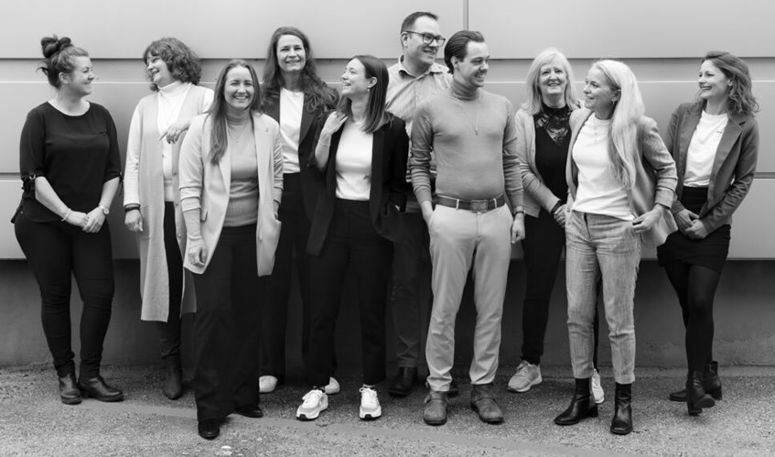
DANSKE KONFERENCECENTRE
HELT KORT
    Vi er en forening (not-for-profit) bestående af 102
    ”medlemmer”
    Vi har eksisteret i 32 år, og vi er opstået ud fra et
    behov for at omfordele kunder
    Henvisninger er derfor en stor del af vores DNA
    Vi er 12 medarbejdere på kontoret i Birkerød,
    som vi er ved at være vokset ud af
    Vi går meget op i at have et personligt kendskab
    til vores partneres venues, derfor kan vi også godt li’ at besøge jeres venues og møde jer. ☺

Slide 7


VORES MISSION ER AT SKABE VÆRDI OG LØSNINGER
Skabe værdi for vores partnere
Skabe løsninger for vores kunder
Arbejdsglade
Personligt professionelle
Ambitiøse
VORES VISION ER AT VÆRE DEN VIGTIGSTE PLATFORM PÅ KONFERENCEMARKEDET I DANMARK

Slide 8

MARKETING
NYE
INITIATIVER
I 2023
LinkedIn kampagner
Video Content
Gamification Content
Samarbejde med Nordiske Medier
Visuelle identitet
Marketing-automation
E-mail- kampagner baseret på vores crm-system

Slide 9
HENVISNINGER i 2022
KICK BACK ‘22
Kr. 1.620.170
    1514 henvisninger blev det til i 2022
    68 henvisende partnere – ud af 94 partnere
    Henvisninger udgør ca. 50% af vores
    forespørgsler og ca. 40% af vores
    omsætning
    Henvisninger modregnes jeres kontingenter
    Her i februar har 14 partnere fået penge tilbage
    Den største check lød på 144tkr. efter 1.rate kont.
Kr. 48.227.170
Kr. 80.190.902

Slide 10
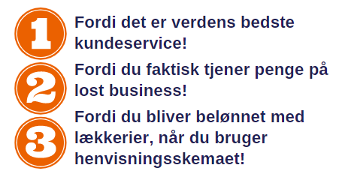



3 GODE GRUNDE TIL AT HENVISE

Slide 11
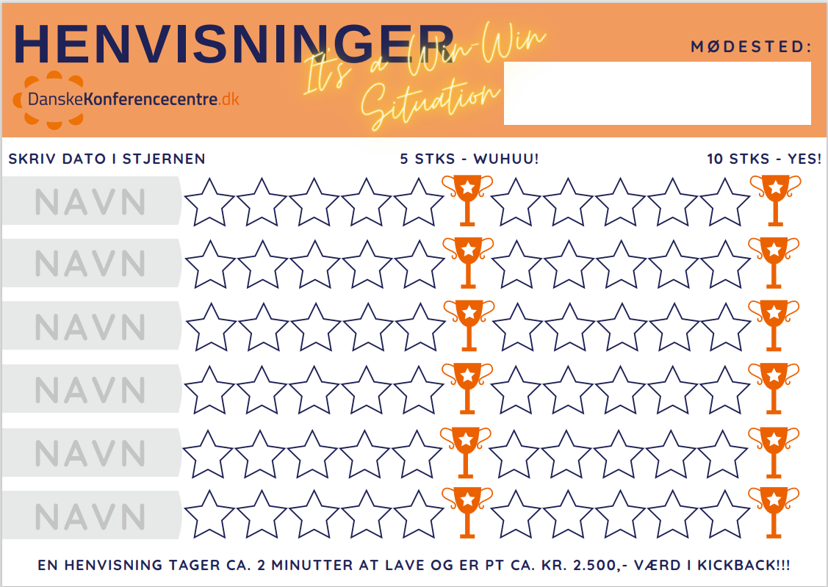

Print mig!
Tjen penge & få chokolade!

Slide 12

9. plads
Ulla Bastholm
Glostrup Park Hotel
29 stks
Delt 10. plads
Henrik Kjærhus, HUSET Middelfart & Malene Claudi Hauge, Pharmakon
28 stks
Delt 8. plads
Julie Lønbak, Kollekolle & Anne Fritzbørger Marienlyst
30 stks
5. plads
Emil Brun
Sinatur
Frederiksdal,
38 stks
6. Plads
Julie Ferm
Sonnerupgaard
Gods
34 stks
Delt 7. plads
Mia Langgaard,
Kosmopol &
Anna Rosendal
SEVERIN, 31 stks
TOP 10 i 2022
4. plads
Marlene Tornkjær Sinatur Frederiksdal
44 stks
1.Plads
Tine Amorsen,
MBK
72 stks
Delt 3.plads
Rikki Royal,
Rungstedgaard &
Viga Lipeiko, Charlottehaven, 54 stks.
2.Plads Elsebeth
Rygaard
Kragerup Gods
65 stks

Slide 13



YEAY!
DEBUTANTERNE!
  NYE HENVISERE:
  Julie, Marienlyst
  Ken, CPH Conference
  Ida, Hotel Koldingfjord
  Frederik, Brogården
  Mette, Nyborg Strand
  Debbie, Nyborg Strand
  Julie, Nyborg Strand
  Christine, Nyborg Strand
  Yvonne, Hotel Park
  Louise, DGI Huset Vejle
  Heidi, Fuglsangcentret
  Freddy, Musholm
  Marianne, Hotel LEGOLAND
  Lau, CPH Conference
  NYE HENVISENDE PARTNERE:
  Brogården
  Nyborg Strand
  DGI Huset Vejle
  Musholm

Slide 14

HEJ HEJ 2022! HEJ 2023!
    Vi har en stigning i antal partnere
    Vi har en større engagement rate
    Vi har en sund økonomi med 3 mio i egenkapital
    Vores forening er kommet sikkert ud på ”den anden side” og er endt med et overskud på ca. en halv mio. i 2022
    Vi ser en positiv udvikling frem for recession

Slide 15
MØDEMARKEDET HAR UDVIKLET SIG
POSITIVT DE SIDSTE ÅR

Slide 16


VI SER TO MODSATRETTEDE TENDENSER
Faldende privatforbrug rammer
Større forbrug per konferencegæst
​
2019 : kr.1.207
2022 : Kr.1.693
Gennemsnits forbrug pr. møde/
konferencegæst:
Stigning på 40%

Slide 17
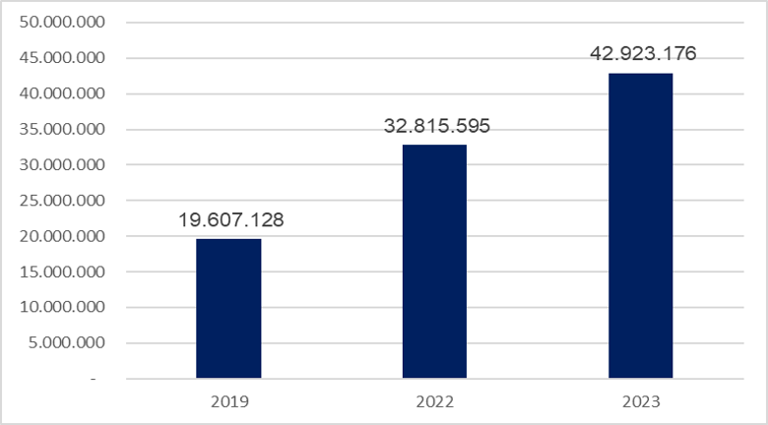
2023 STARTER FLOT
    Ordreporteføljen ved årets
    indgang er noget af det
    bedste vi har set
    Vi ligger index 102 for marts
    og 94 for april
    (mio.kr.)
Estimeret placeringsværdi for ordrer der afholdes i 2023

Slide 18
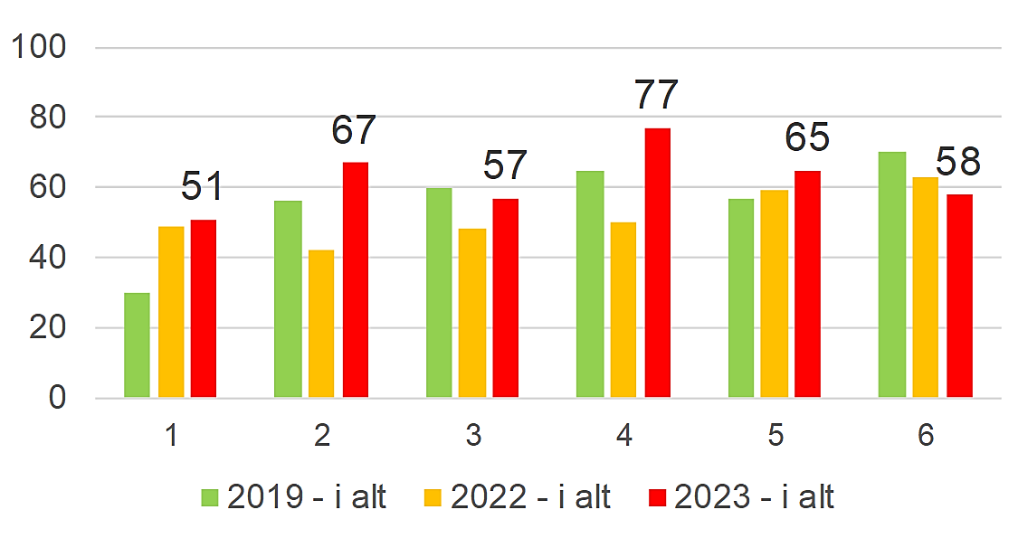
FORESPØRGSLER
Antal forespørgsler pr. uge
(Serieforespørgsler tæller for én)

Slide 19
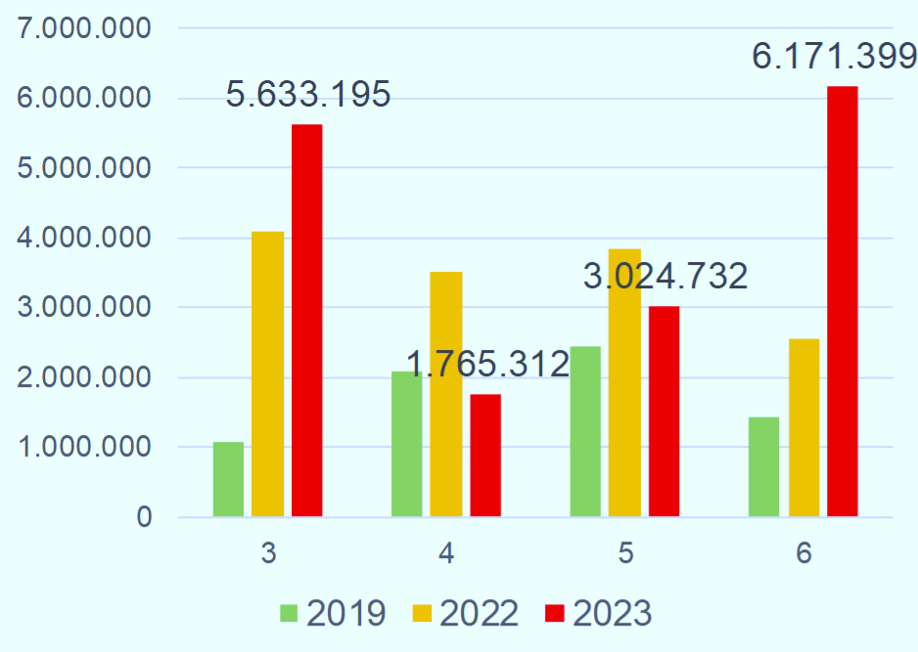
PLACERINGER
Værdi af placeringer pr. uge

Slide 20
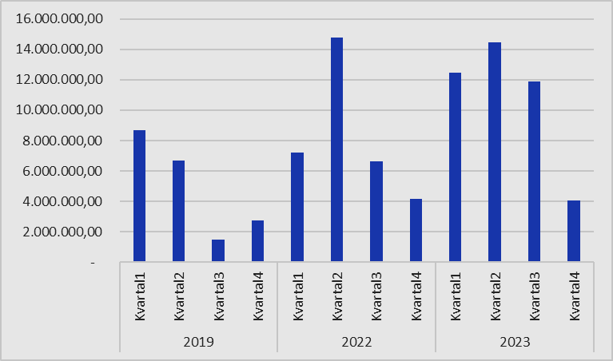
EFTER EN PERIODE MED KORT LEADTIME, SER VI NU EN ANDERLEDES ADFÆRD

Slide 21
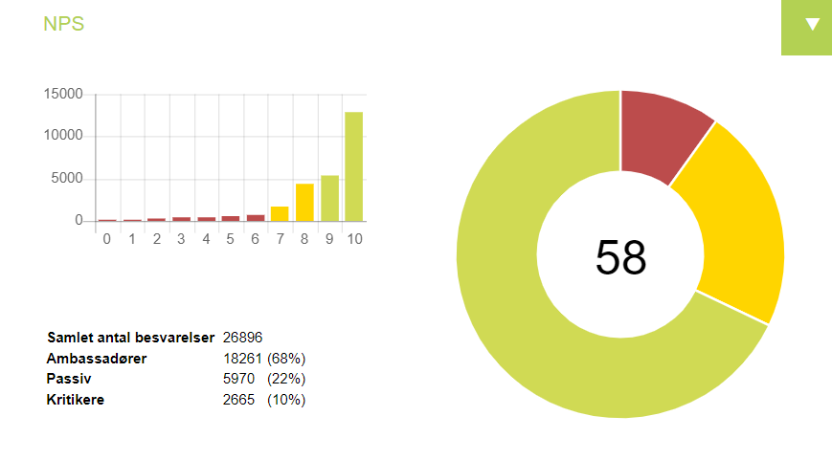
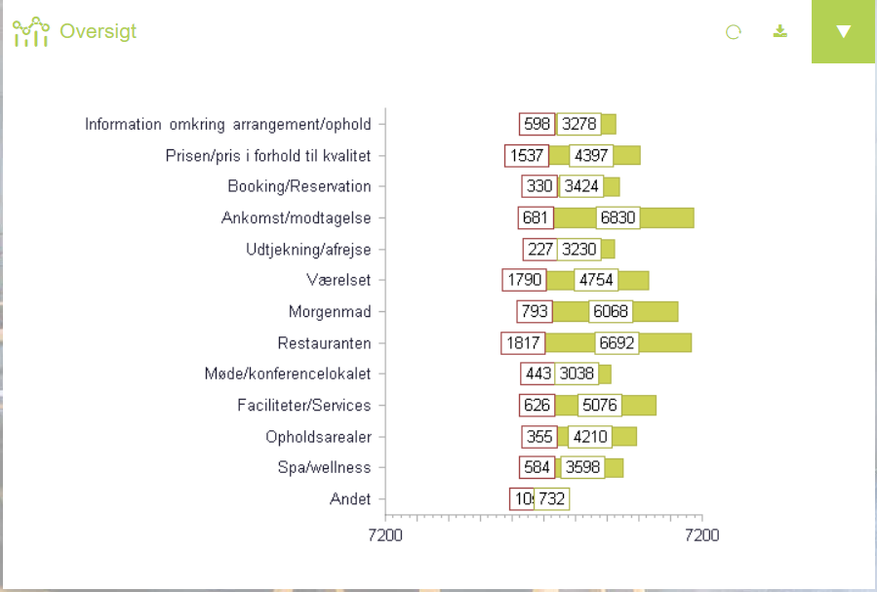
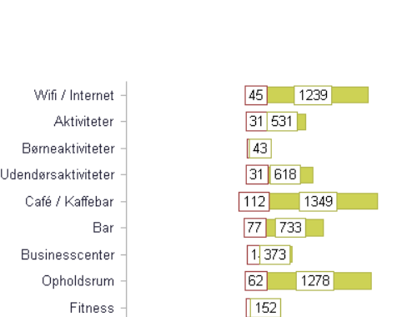



RELATION MANAGER
  RM er et genialt værktøj til at vurdere sin gæsterejse, afdække udviklingspunkter / forbedringsområder og lære hvad ens venues sande DNA er.
  NPS’en måler kundelyoalitet og gæster skal kun forholde sig til et altafgørende spørgsmål
  Kan I huske det?
  RM i 2022
  - 20 kåringsberettigede partnere til nomineringsrunden til Danmarks Bedste Venue 2023
  - Stigning i antal partnere med kvalitetsstempler
  - Tilbud om gennemgang af RM over Teams
Hvor stor er sandsynligheden for at du vil anbefale os til en ven eller kollega?

Slide 22

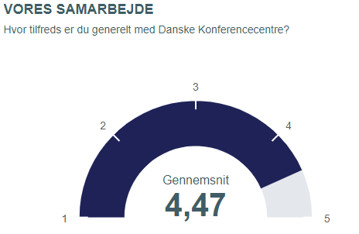
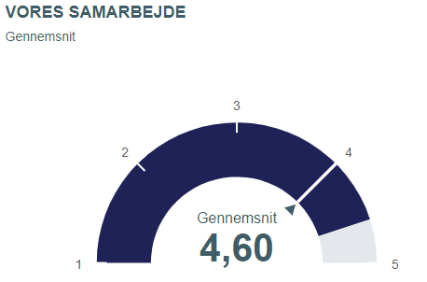
PARTNERTILFREDSHED
Stigning på 0,45 siden 2021.
Stor stigning i antal svar. ;)
Fuld rapport udkommer med partnerinfobrev
Indlæg til Foreningsdag vil bære præg af jeres ønsker
Udsendes tidligere i 2023, for at øge svarraten

Slide 23
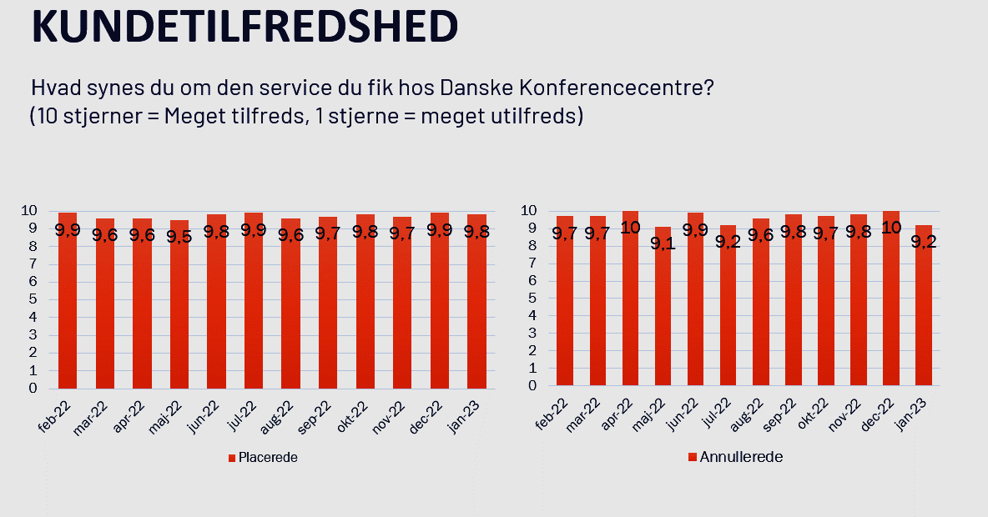
APROPOS GLADE KUNDER

Slide 24


KUNDEREJSEN
Vores vigtigste opgaver og fundamentet for vores daglige arbejde:
Partnere
Kunder
Omsætning og kendskab
Adgang til mødebookere
Netværk og vidensdeling
Løsninger: Personlig og professionel service

Slide 25

VORES KUNDEREJSE(R)
Marketing- og bookingafdeling har en klar plan for kunderejsen.
God kunderelation og øget omsætning - kend dine kontaktpunkter.
Vi får dermed:
Et systematiseret overblik over kundens møde med os
Vi undgår at kontaktpunkter opstår tilfældigt og
Vi får bedre mulighed for værdibaseret salg
Vi arbejder med automatiserede processer (marketing automation), som sammen med vores meget personlige service giver gæsten værdi under alle kontaktpunkter på kunderejsen.

Slide 26

DEN PERSONLIGE KUNDEREJSE
Første kontaktpunkt:
Telefon
Web
Chat
E-mail
Henvisninger
Kæmpe tak – I er så GO’E!

Slide 27


DEN PERSONLIGE KUNDEREJSE
Andet kontaktpunkt:
Vi ringer hurtigt kunden op (10-15 minutter) og sender mail, så de har vores kontaktinformationer og ved, at vi er i gang.
Vi opretter i bookon, sender forespørgslen afsted til jer, afventer svar.*
Vi sender tilbudsmail til kunden.*
Vi følger op (tit samme eftermiddag, altid dagen efter), sparrer og inspirerer.
Vi takker farvel – placering eller annullering - og spørger altid ind til nyhedsbrev, inviterer til vores events osv.
* Demo følger
DEN PERSONLIGE KUNDEREJSE

Slide 28

DEN PERSONLIGE KUNDEREJSE
Tredje kontaktpunkt:
Tilfredshedssurvey
Dagen efter placering/annullering– ”Hvordan var din oplevelse hos os?”
Automation-flow aktiveres
Første (personlige) hilsen - efter afsluttet arrangement
Anden (personlige) hilsen - 3 måneder efter seneste forespørgsel
*Ved annulleringer – (personlig) hilsen - 3 måneder efter seneste forespørgsel
En ny rejse begynder ☺
DEN PERSONLIGE KUNDEREJSE

Slide 29

OPRETTELSE AF
FORESPØRGSEL
Sådan opretter vi en forespørgsel

Slide 30
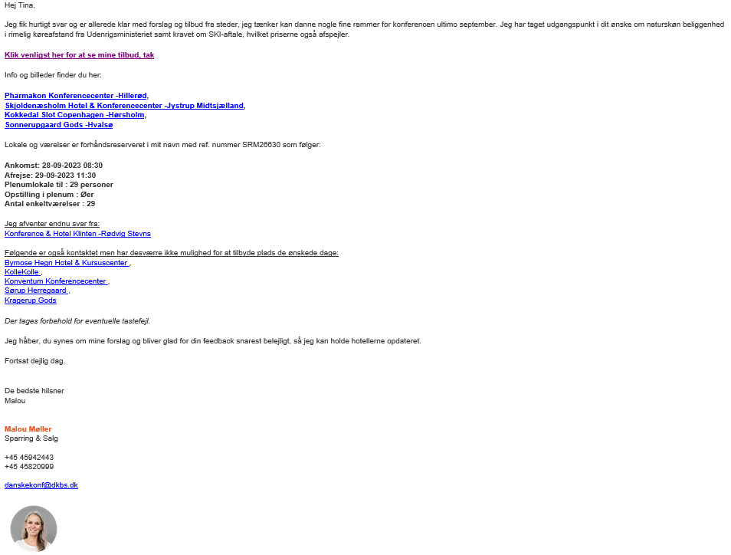

EKSEMPEL PÅ TILBUDSMAIL

Slide 31

EKSEMPEL PÅ TILBUDSMAIL
Klik venligst her for at se mine tilbud, tak

Slide 32

TAK
…fordi du lyttede med!

Slide 33
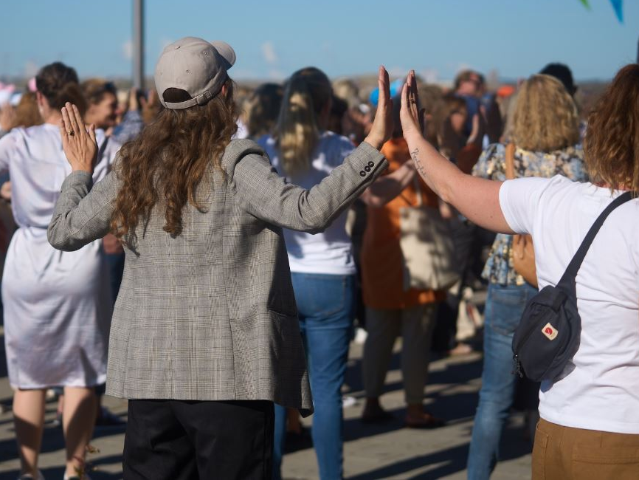
KRYDS I KALENDEREN!
EVENTS
2023
FORENINGSDAGEN 17/4
Inkl. Copper Skillet & Generalforsamling
INSPIRATIONSDAGEN 24/8
Helt nyt koncept!
IACC EU. KNOWLEDGE FESTIVAL 6-8/10 Afholdes på Rungstedgaard
SaBo 2024

Slide 34


TAK FOR JERES TID
NU ER DER FROKOST

